Slide 1
Web stranice školskih biblioteka (II dio)
Prof. dr. Lejla Hajdarpašić
Katedra za informacijske nauke Univerziteta u Sarajevu – Filozofskog fakulteta

Slide 2
Sadržaj
Uvod
Informacijska arhitektura
Upotrebljivost web stranica
Pristupačnost web stranica
Zaključak

Slide 3
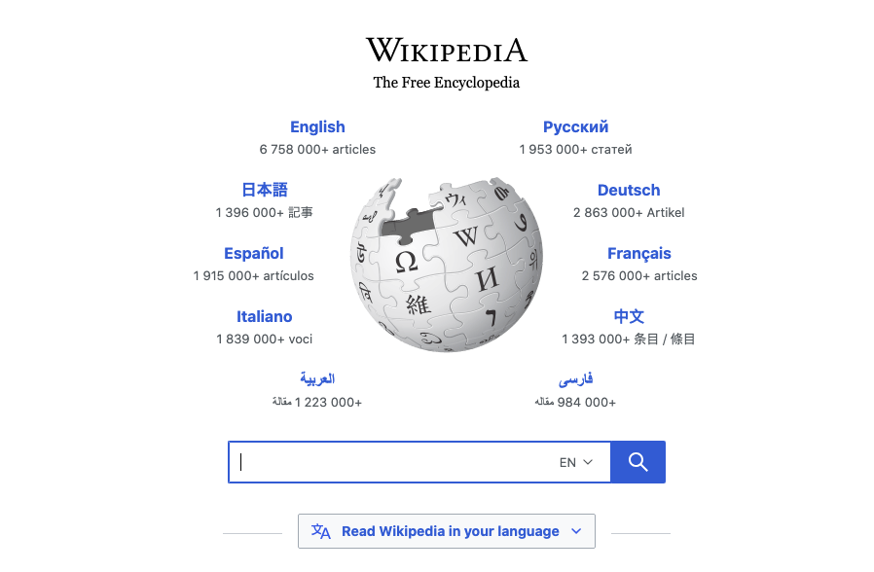
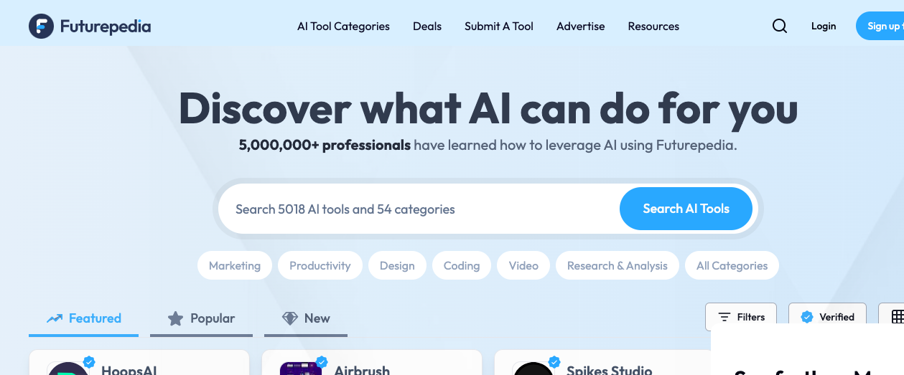
Uvod
Screenshot, izvori: https://www.wikipedia.org/
https://www.futurepedia.io/

Slide 4
Screenshot, izvor: https://datareportal.com/reports/digital-2023-global-overview-report
Uvod

Slide 5
Screenshot, izvor: https://www.reliablesoft.net/top-10-search-engines-in-the-world/
Uvod

Slide 6
Uvod
Screenshot, izvor: https://medium.com/@bmuha1/what-is-the-iot-introduction-to-the-internet-of-things-57335391cd5f

Slide 7
Uvod
Screenshot, izvor: https://timesofindia.indiatimes.com/readersblog/hridayamohanviews/generation-alpha-the-most-influential-generation-so-far-39972/

Slide 8
Uvod
Screenshot, izvor: https://www.linkedin.com/pulse/evolving-lifestyle-gen-z-todays-modern-world-future-technology-rana-

Slide 9
Uvod
Zašto nam trebaju web prezentacije biblioteka?
dobro oblikovane

Slide 10
Uvod
Ranija istraživanja o web prezentacijama naših biblioteka:
Selak, Amina. Analiza sadržaja web prezentacija školskih biblioteka u Kantonu Sarajevo: završni diplomski rad. Mentorica: Lejla Hajdarpašić. Univerzitet u Sarajevu, Filozofski fakultet, Odsjek za komparativnu književnost i bibliotekarstvo. Sarajevo, 2016.
Bajrić, Amina. Analiza sadržaja web prezentacija visokoškolskih biblioteka Univerziteta u Sarajevu: završni diplomski rad. Mentorica: Lejla Hajdarpašić. Univerzitet u Sarajevu, Filozofski fakultet, Odsjek za komparativnu književnost i bibliotekarstvo. Sarajevo, 2017.
Bušatlić, Arman. Oblikovanje mrežnih stranica visokoškolskih biblioteka za korisnike s invaliditetom: završni diplomski rad. Mentorica: Lejla Hajdarpašić. Univerzitet u Sarajevu, Filozofski fakultet, Odsjek za komparativnu književnost i bibliotekarstvo. Sarajevo, 2020.
Dženisa, Begović. Analiza sadržaja web prezentacija javnih biblioteka u Kantonu Sarajevo: s posebnim osvrtom na analizu sadržaja namjenjenih djeci: završni diplomski rad. Mentorica: Lejla Hajdarpašić. Univerzitet u Sarajevu, Filozofski fakultet, Odsjek za komparativnu književnost i bibliotekarstvo. Sarajevo, 2019.
Džido, Almedina. Zastupljenost informacijskih usluga na web prezentacijama visokoškolskih biblioteka UNSA: završni diplomski rad. Mentorica: Lejla Hajdarpašić. Univerzitet u Sarajevu, Filozofski fakultet, Odsjek za komparativnu književnost i bibliotekarstvo. Sarajevo, 2017.
Dedić, Davud. Primjena web 2.0 alata u javnim bibliotekama u FBiH: završni magistarski rad. Mentorica: Lejla Hajdarpašić. Univerzitet u Sarajevu, Filozofski fakultet, Odsjek za komparativnu književnost i informacijske nauke. Sarajevo, 2023.

Slide 11
Uvod
Sadržaj je važan, ali…
Organizacija informacija na mrežnim stranicama:
informacijska arhitektura
Jednostavnost, lakoća korištenja?
Jasnoća, intuitivnost? Brzina?

Slide 12
Uvod
Preuzeto: Krug, 2006: 56

Slide 13
Informacijska arhitektura
Morville, Rosenfeld (2007: 4):
1. strukturalni dizajn informacijskih prostora
2. kombinacija sistema organizacije, označavanja, pretraživanja i navigacije
3. umjetnost i znanost strukturiranja informacijskih proizvoda i iskustava s ciljem podržavanja upotrebljivosti i pronalaženja
4. disciplina u nastajanju i zajednica prakse usmjerene na uvažavanje principa dizajna i arhitekture u digitalnom okruženju

Slide 14
Informacijska arhitektura
Preuzeto: Morville, Rosenfeld, 2007: 13

Slide 15
Informacijska arhitektura
IA se bavi kreiranjem logičke strukture navigacije koja pomaže korisnicima da pronađu ono što traže bez da budu zbunjeni ili frustrirani (Jaye, 2023)

Slide 16
Informacijska arhitektura
Informacijske potrebe korisnika? Kako korisnici traže informacije?
Dizajn informacijske arhitekture koja zadovoljava potrebe korisnika?
Preuzeto: Morville, Rosenfeld, 2007: 35

Slide 17
Informacijska arhitektura
Obaveze informacijskog arhitekte?
Photo by A. Saeng on Unsplash, izvor:
https://unsplash.com/photos/a-group-of-three-balls-sitting-on-top-of-each-other-jYHSnsEUWbM

Slide 18
Informacijska arhitektura
Informacijske potrebe i temeljne komponente informacijske arhitekture (Morville, Rosenfeld, 2007):
sistem organizacije – kako kategoriziramo informacije?
sistem označavanja – kako reprezentiramo informacije?
sistem navigacije – kako pregledavamo informacije?
sistem pretraživanja – kako pretražujemo informacije?

Slide 19
Informacijska arhitektura
Sistem organizacije
Prema autorima (Morville, Rosenfeld) osnovne vrste organizacijskih struktura uključuju:
hijerarhijski model (A Top-Down Approach)
model baze podataka (A Bottom-Up Approach) i
hipertekst

Slide 20
Informacijska arhitektura
Sistem označavanja
Predstavljanje informacija putem oznaka?
Akcent na razumljivosti i dosljednosti!
Oznake, indeksni termini…

Slide 21
Informacijska arhitektura
Sistem navigacije

Slide 22
Informacijska arhitektura
Preuzeto: Morville, Rosenfeld, 2007: 116

Slide 23
Pet dijelova globalne navigacije, Krug, 2006: 62:
Informacijska arhitektura

Slide 24
Informacijska arhitektura
Sistem pretraživanja
Screenshot, izvor: https://www.entechus.com/blogs/search-engine-tips

Slide 25
Informacijska arhitektura
8 principa informacijske arhitekture (Brown, 2010):
The principle of objects — Treat content as a living, breathing thing, with a lifecycle, behaviors and attributes.
The principle of choices — Create pages that offer meaningful choices to users, keeping the range of choices available focused on a particular task.
The principle of disclosure — Show only enough information to help people understand what kinds of information they'll find as they dig deeper.
The principle of exemplars — Describe the contents of categories by showing examples of the contents.
The principle of front doors — Assume at least half of the website's visitors will come through some page other than the home page.
The principle of multiple classification — Offer users several different classification schemes to browse the site's content.
The principle of focused navigation — Don't mix apples and oranges in your navigation scheme.
The principle of growth — Assume the content you have today is a small fraction of the content you will have tomorrow.

Slide 26
Informacijska arhitektura
Za primjere mrežnih stranica školskih biblioteka vidjeti:
Morris, K. School Library Websites: Essential Features And Examples, 2021. Dostupno na: https://www.theedublogger.com/school-library-websites-features-examples/
LibGuide: Antioch University Seattle School Library Endorsement Program: Library Websites. Dostupno na: https://antiochlis.libguides.com/schlibcert/websites

Slide 27
Upotrebljivost web stranica
Šta je upotrebljivost?
Testiranje upotrebljivosti?

Slide 28
Upotrebljivost web stranica
Standard ISO 9241-11 upotrebljivost definira kao:
“opseg u kojem određeni korisnik može uspješno, učinkovito i sa zadovoljstvom koristiti određeni proizvod da bi postigao specifične ciljeve u danom kontekstu“
Davidsen, Yankee (2004: 11):
- Uspješnost znači “koliko dobro korisnici mogu postići cilj”
- Učinkovitost znači “koliko je teško korisnicima da postignu cilj”
- Zadovoljstvo znači “kako korisnici prihvataju dobivene rezultate”

Slide 29
Upotrebljivost web stranica
Kako zadovoljiti potrebe korisnika?
Nielsenovih pet komponenti:
Lakoća učenja (engl. Learnability)
Efikasnost (engl. Efficiency)
Pamtljivost (engl. Memorability)
Greške (engl. Errors)
Zadovoljstvo (eng. Satisfaction)
Vidjeti: Nielsen, Jakob. Usability 101: Introduction to Usability. Dostupno na: https://www.nngroup.com/articles/usability-101-introduction-to-usability/

Slide 30
Screenshot, izvor: https://media.nngroup.com/media/articles/attachments/Heuristic_Summary1-compressed.pdf

Slide 31
Upotrebljivost web stranica
Kako testirati upotrebljivost?

Slide 32
Upotrebljivost web stranica
Krug, S. Don't make me think: a common approach to web usability. 2ed. New Riders Publishing, 2006.
Zakon upotrebljivosti?

Slide 33
Pristupačnost web stranica
„Univerzalni dizajn“
Konvencija o pravima osoba s invaliditetom
Smjernice za osiguravanje pristupačnosti mrežnih sadržaja, WCAG 2.2, oktobar 2023.
https://www.w3.org/TR/WCAG22/#sotd

Slide 34
Pristupačnost mrežnih stranica
Načela pristupačnosti:
mogućnost percepcije,
operabilnost,
razumljivost i
Stabilnost
Alati?
Screenshot, izvor: https://www.w3.org/TR/WCAG22/#sotd

Slide 35
FAE (Functional Accessibility Evaluator), https://fae.disability.illinois.edu/anonymous/?Anonymous%20Report=/

Slide 36
TAW, https://www.tawdis.net/

Slide 37
Izvor: https://www.everypixel.com/q/old-way-new-way?image_id=6283729366722159444

Slide 38
Zaključak
Očekivanja i potrebe korisnika
Značaj informacijske arhitekture za UX dizajn
Testiranje upotrebljivosti i osiguravanje pristupačnosti web stranica

Slide 39
Literatura
Brown, Dan. Eight Principles of Information Architecture. Bulletin of the American Society for Information Science and Technology. 2010, 36 (6). 10.1002/bult.2010.1720360609
Davidsen, Susana. Yankee, Everyl. Web Site Design with the Patron in Mind: A Step-by-Step Guide for Libraries. ALA, Chicago, 2004.
Jaye, Hannah. What is information architecture? UX Design Institute. Dostupno na: https://www.uxdesigninstitute.com/blog/what-is-information-architecture/ (5.5.2024.)
Krug, Steve. Don't make me think: a common approach to web usability. 2ed. New Riders Publishing, 2006.
Nielsen, Jakob. Usability 101: Introduction to Usability. Dostupno na: https://www.nngroup.com/articles/usability-101-introduction-to-usability/ (5.5.2024.)
Nielsen Norman Group. Jakob’s Ten Usability Heuristics. Dostupno na: https://media.nngroup.com/media/articles/attachments/Heuristic_Summary1-compressed.pdf (4.5.2024.)
Morville, Peter. Rosenfeld, Louis. Information Architecture for the World Wide Web. O'Reilly, 2007.
Web Content Accessibility Guidelines (WCAG) 2.2. 2023. Dostupno na: https://www.w3.org/TR/WCAG22/ (5.5.2024.)

